Slide 1

素材库
请老师选择使用

Slide 2
【知识点拨】
1.函数模型的分类及其建立
(1)第一类是确定函数模型.这类应用题提供的变量关系是确定的，是以现实生活为原型设计的.求解时一般按照以下几步进行：
①第一步，阅读理解，认真审题.
②第二步，引进数学符号，建立函数模型.
③第三步，利用函数知识，如单调性，最值等求解.
④转译成具体问题作答.

Slide 3
(2)第二类是近似函数模型，或拟合函数模型.这类应用题提供的变量关系是不确定的，只是给出了两个变量的几组对应值.求解此种函数模型的一般步骤为：画图→选择函数模型→用待定系数法求函数模型→检验，若符合实际，可用此函数，若不符合，则继续选择函数模型，重复操作过程.

Slide 4
1.一辆汽车的行驶路程s关于时间t变化的图象如图
所示，那么图象所对应的函数模型是 ( )
A.一次函数模型
B.二次函数模型
C.幂函数模型
D.对数函数模型
【解析】观察得图象是一条直线，所以是一次函数模型.
A
s
O
t

Slide 5
三种常见的函数模型
1.一次函数模型
(1)解析式：_______.
(2)成立条件：_____.
y=kx+b
k≠0

Slide 6
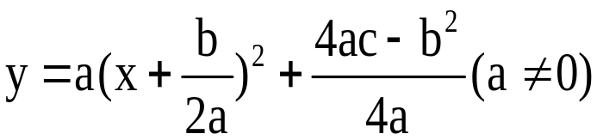
2.二次函数模型
一般式 | y=ax²+bx+c(a≠0)
顶点式
两根式 | y=a(x-x₁)(x-x₂)(a≠0)

Slide 7
3.幂函数模型
(1)解析式：________，其中a,b,α为常数，a≠0，α≠1.
(2)单调性：其增长情况随a和α的取值而定.
y=ax^{α}+b

Slide 8
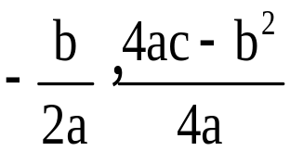
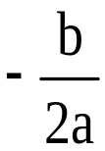
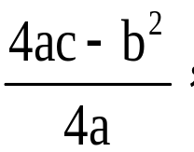
2.二次函数模型
(1)二次函数常设成y=ax²+bx+c(a,b,c为常数，a≠0)的
形式，其图象是抛物线，顶点坐标是( )，当
a>(<)0时，在x= 时，有最小(大)值为 解题
时经常需用配方法来求最值.
(2)在解决实际应用问题时，需要列出二次函数的解析
式，常用的方法有待定系数法，归纳法和方程法.

